Slide 1
WIREFRAME
Front end

Slide 2
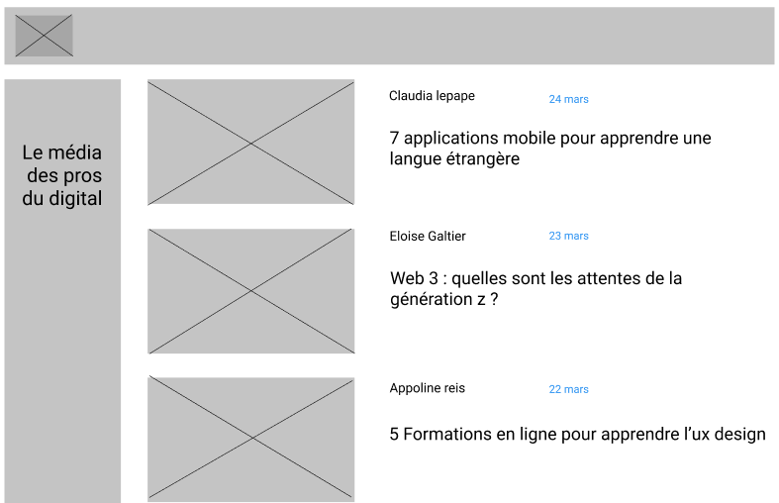

Slide 3
